Slide 1



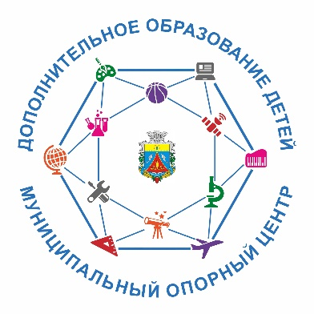

Республика Крым
Отчёт о деятельности МОЦ
Черноморского района
по внедрению целевой модели развития региональной системы дополнительного образования детей
в 2021 году
в рамках субсидии из федерального бюджета бюджетам субъектов Российской Федерации
на реализацию мероприятий по формированию современных управленческих
и организационно-экономических механизмов в системе дополнительного образования детей
в рамках федерального проекта «Успех каждого ребёнка» национального проекта «Образование»
Составитель: Бородова Ольга Алексеевна, методист МОЦ МБОУ ДО «Центр детского и юношеского творчества»
Докладчик: Дзекан Людмила Владимировна, директор МБОУ ДО «Центр детского и юношеского творчества»

Slide 2



АНАЛИЗ ТЕКУЩЕЙ СИТУАЦИИ
Муниципальная система дополнительного образования детей:
сеть организаций, реализующих дополнительные общеобразовательные программы :
Учреждения дополнительного образования | Общеобразовательные учреждения | Дошкольные образовательные учреждения
3 | 14 | 7

Slide 3
АНАЛИЗ ТЕКУЩЕЙ СИТУАЦИИ
Количество детей в возрасте от 5 до 18 лет, проживающих в Черноморском районе – 4846
Численность педагогов дополнительного образования детей – 167
Инфраструктура организаций дополнительного образования – 3
Динамика охвата дополнительным образованием детей в возрасте от 5 до 18 лет – 3817

Slide 4
АНАЛИЗ ТЕКУЩЕЙ СИТУАЦИИ
Количество детей в разрезе направленностей программ ДОД :
техническая – 230 человек;
туристско-краеведческая – 489 человек;
физкультурно-спортивная – 912 человек;
художественная – 1937 человек;
естественнонаучная – 499 человек;
социально-гуманитарная – 713 человек.

Slide 5



АНАЛИЗ ТЕКУЩЕЙ СИТУАЦИИ
Количество дополнительных общеобразовательных программ в разрезе направленностей :
- техническая – 10;
- туристско-краеведческая – 15;
- физкультурно-спортивная – 40;
- художественная – 57;
- естественнонаучная – 18;
социально-гуманитарная – 40.

Slide 6
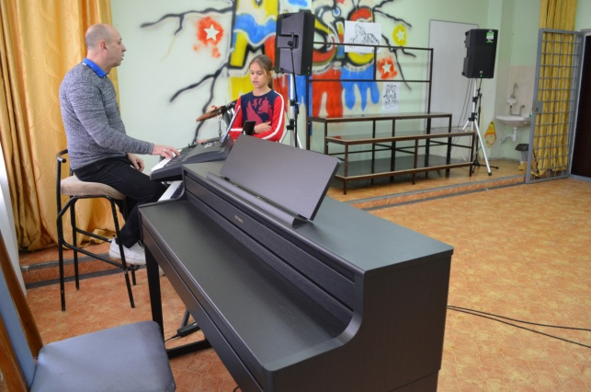
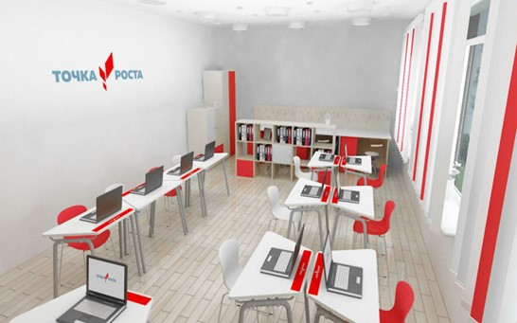
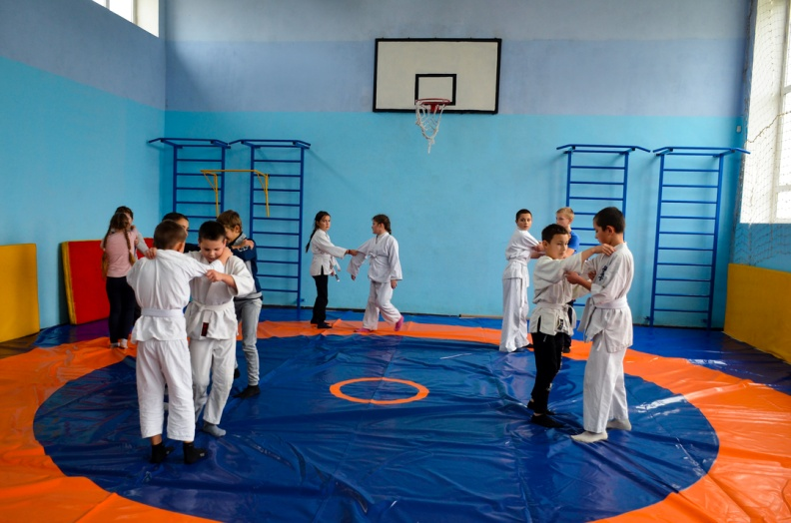
АНАЛИЗ ТЕКУЩЕЙ СИТУАЦИИ
Реализация мероприятий в рамках национального проекта «Образование»

Slide 7
СТРУКТУРА УПРАВЛЕНИЯ МУНИЦИПАЛЬНОЙ СИСТЕМОЙ ДОПОЛНИТЕЛЬНОГО ОБРАЗОВАНИЯ ДЕТЕЙ
Сайт МОЦ: http://26ocdut.edcrimea.ru/moc
Юридический адрес: 296400, Республика Крым, Черноморский р-н, пгт. Черноморское, ул. Димитрова, 1
Штат МОЦ: 3 человека:
руководитель – Иванюта Павел Павлович,
методист – Бородова Ольга Алексеевна,
системный администратор – Кручко Андрей Олегович

Slide 8
ИНДИКАТОРЫ «ДОРОЖНОЙ КАРТЫ»
№ п/п | Наименование индикатора/показателя | Минимальное установленное значение на 2021 г. | Достигнутое значение
1 | Доля детей в возрасте от 5 до 18 лет от общего количества детей, проживающих в муниципальном образовании Республики Крым, охваченных системой персонифицированного финансирования дополнительного образования детей, % | 25 | -
2 | Создан муниципальный опорный центра дополнительного образования детей, ед. | 1 | 1
3 | Внедрён Навигатор дополнительных общеобразовательных программ, ед. | 1 | 1
4 | Количество разработанных и внедрённых моделей обеспечения доступности дополнительного образования для детей из сельской местности, ед. накопительным итогом | 5 | 4
5 | Количество разработанных и внедрённых разноуровневых (ознакомительный, базовый, продвинутый уровень) программ дополнительного образования, ед. накопительным итогом | 15 | 1
6 | Количество разработанных и внедрённых дистанционных курсов дополнительного образования детей, ед. накопительным итогом | 20 | -
7 | Количество реализуемых дополнительных общеобразовательных программ в сетевой форме с использованием ресурсов образовательных организаций всех типов, в том числе профессиональных и организаций высшего образования, а также научных организаций, организаций спорта, культуры, общественных организаций и предприятий реального сектора экономики, ед. накопительным итогом | 30 | 3
8 | Переподготовка (повышение квалификации) отдельных групп сотрудников МОЦ, ведущих образовательных организаций по программам (курсам, модулям), разработанным в рамках реализации мероприятия по формированию современной системы сопровождения, развития и совершенствования профессионального мастерства педагогических и управленческих кадров сферы дополнительного образования детей:
9 | педагогические работники, % | 100 | 9
10 | руководители, % | 100 | 10
11 | привлекаемые специалисты-практики (наставники), а также студенты и аспиранты, не имеющие педагогического образования, % | 100 | -

Slide 9
ОБЩЕДОСТУПНЫЙ НАВИГАТОР ДОПОЛНИТЕЛЬНОГО ОБРАЗОВАНИЯ ДЕТЕЙ
Сайт Навигатора ДО РК: https://р82.навигатор.дети/directivities?municipality=27
Данные по организациям, реализующим программы ДОД, в разрезе организационно-правовой формы (государственные - 0, муниципальные - 24, частные, ИП - 0, СПО - 0, ВУЗы - 0)

Slide 10
МОДЕЛИ РЕАЛИЗАЦИИ ДОПОЛНИТЕЛЬНЫХ ОБЩЕОБРАЗОВАТЕЛЬНЫХ ПРОГРАММ В СЕТЕВОЙ ФОРМЕ
Программы с применением участия организации профессионального образования | Программы с применением участия организации высшего образования | Программы с применением участия организации спорта | Программы с применением участия организации культуры | Программы с применением участия научных организаций | Программы с применением участия общественных организаций и/или предприятий реального сектора экономики
 |  |  |  | Мобквант «Основы промышленного дизайна и робототехники» https://р82.навигатор.дети/program/8476-mobkvant-osnovy-promyshlennogo-dizaina-i-robototekhniki МобКвант «Виртуальная реальность и информационные технологии» https://р82.навигатор.дети/program/1350-mobkvant-virtualnaya-realnost-i-informatsionnye-tekhnologii -МобКвант «Геоинформационные технологии» https://р82.навигатор.дети/program/1333-mobkvantgeoinformatsionnye-tekhnologii

Slide 11
МОДЕЛИ ВЫРАВНИВАНИЯ ДОСТУПНОСТИ ДОПОЛНИТЕЛЬНЫХ ОБЩЕОБРАЗОВАТЕЛЬНЫХ ПРОГРАММ ДЛЯ ДЕТЕЙ С РАЗЛИЧНЫМИ ОБРАЗОВАТЕЛЬНЫМИ ВОЗМОЖНОСТЯМИ И ПОТРЕБНОСТЯМИ, В ТОМ ЧИСЛЕ ДЛЯ ОДАРЁННЫХ ДЕТЕЙ ИЗ СЕЛЬСКОЙ МЕСТНОСТИ, ДЕТЕЙ, ОКАЗАВШИХСЯ В ТРУДНОЙ ЖИЗНЕННОЙ СИТУАЦИИ
Заочные/сезонные школы | Дополнительные общеобразовательные программы, реализуемые в сетевой форме (для детей из сельской местности и др.) | Модели обеспечения доступности дополнительного образования для иных категорий детей | Дополнительные общеобразовательные программы, реализуемые с применением дистанционных технологий и/или электронного обучения
 | Мобквант «Основы промышленного дизайна и робототехники» https://р82.навигатор.дети/program/8476-mobkvant-osnovy-promyshlennogo-dizaina-i-robototekhniki МобКвант «Виртуальная реальность и информационные технологии» https://р82.навигатор.дети/program/1350-mobkvant-virtualnaya-realnost-i-informatsionnye-tekhnologii -МобКвант «Геоинформационные технологии» https://р82.навигатор.дети/program/1333-mobkvantgeoinformatsionnye-tekhnologii

Slide 12
СИСТЕМА ПЕРСОНИФИЦИРОВАННОГО ФИНАНСИРОВАНИЯ ДОПОЛНИТЕЛЬНОГО ОБРАЗОВАНИЯ ДЕТЕЙ
Количество выданных сертификатов – 0;
сертификат учета – 0;
сертификат финансирования – 0;
Наминал сертификата – 0.

Slide 13
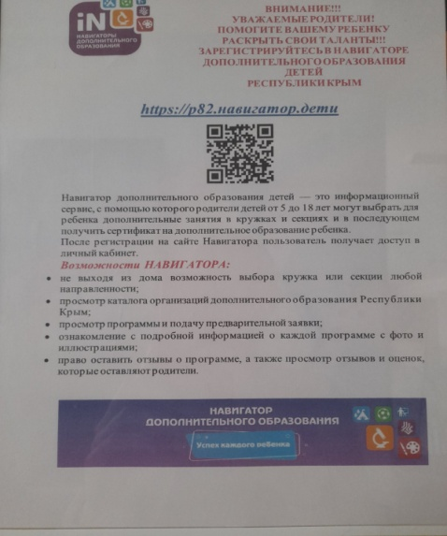
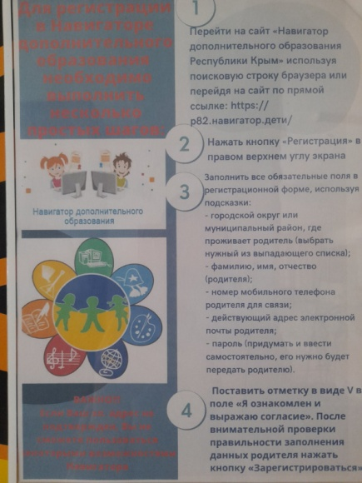
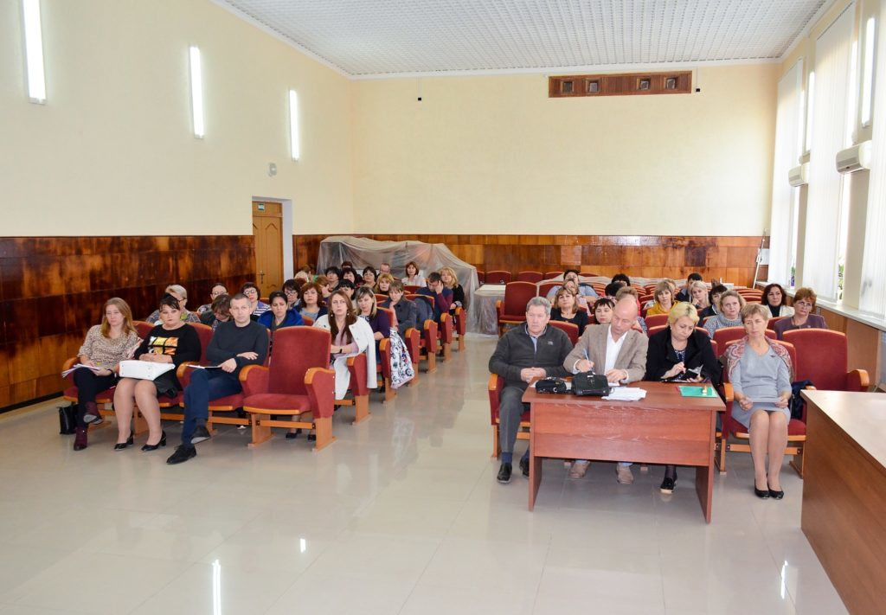
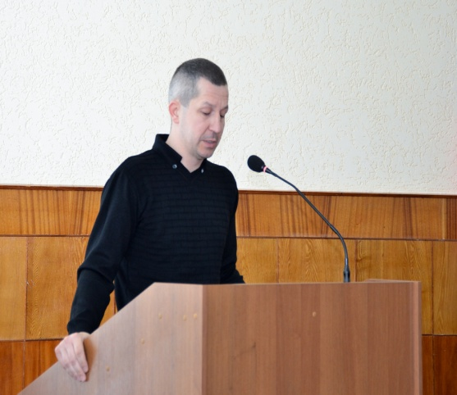

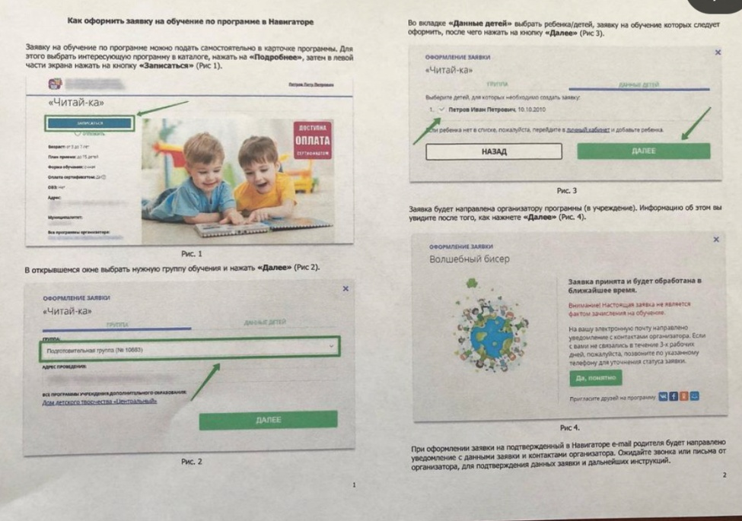
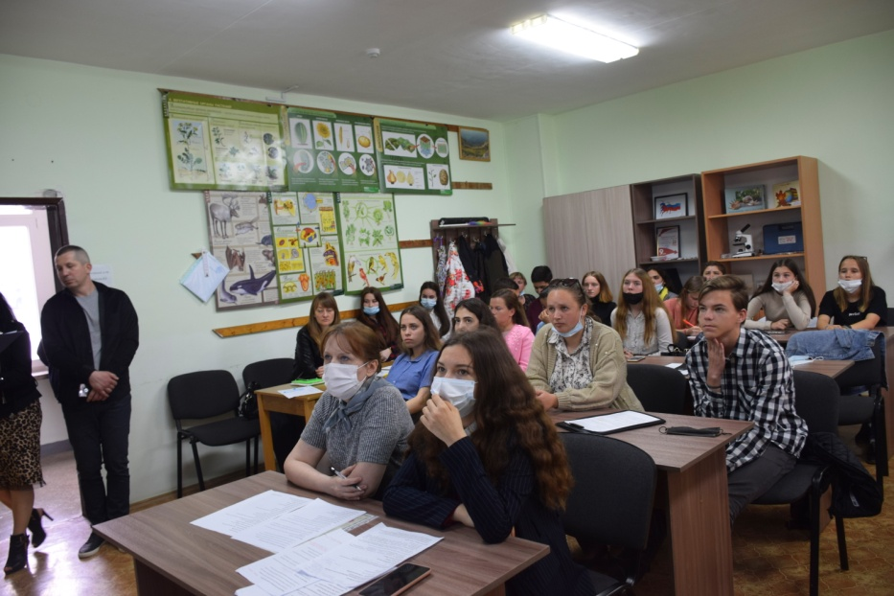
ИНФОРМАЦИОННО-РАЗЪЯСНИТЕЛЬНАЯ КАМПАНИЯ В ЦЕЛЯХ ВНЕДРЕНИЯ СИСТЕМЫ ПЕРСОНИФИЦИРОВАННОГО ФИНАНСИРОВАНИЯ ДОПОЛНИТЕЛЬНОГО ОБРАЗОВАНИЯ ДЕТЕЙ В МУНИЦИПАЛЬНОМ ОБРАЗОВАНИИ ЧЕРНОМОРСКИЙ РАЙОН РЕСПУБЛИКИ КРЫМ.

Slide 14
ПОВЫШЕНИЕ КВАЛИФИКАЦИИ (ПРОФМАСТЕРСТВА) СОТРУДНИКОВ И ПЕДАГОГОВ МОЦ, СОТРУДНИКОВ И ПЕДАГОГИЧЕСКИХ РАБОТНИКОВ ВЕДУЩИХ ОРГАНИЗАЦИЙ ДОПОЛНИТЕЛЬНОГО ОБРАЗОВАНИЯ ДЕТЕЙ
- Обучение по дополнительной профессиональной программе повышения квалификации «Нормативно-правовые аспекты проектирования и экспертизы дополнительной общеобразовательной программы» (с 29.11.2021 по 03.12.2021) - обучено 6 человек;
- обучение по дополнительной профессиональной программе повышения квалификации «Экспертиза образовательных программ, реализуемых в сетевой форме» (с 06.12.2021 по 17.12.2021) обучено 4 человека;
- онлайн-семинар «Дистанционное обучение. Сетевая форма взаимодействия в дополнительном образовании» (с 08.12.2021 по 10.12.2021) – обучено 3 человека;
- онлайн-семинаре «Программы летней занятости и летнего отдыха: как представить их в Навигаторе» (с 15.12.2021 по 17.12.2021) – обучено 5 человек.

Slide 15
УСПЕШНЫЕ УПРАВЛЕНЧЕСКИЕ РЕШЕНИЯ :
- осуществление МОЦ организационного, информационно-методического сопровождения учреждениям дополнительного образования Черноморского района;
- организация непосредственной работы с родителями и обучающимися в рамках информационной кампании;
- организация предоставления услуг в малонаселенных поселениях путем сетевого взаимодействия с общеобразовательными учреждениями;
- анкетирование родителей для выявления наиболее востребованных направлений.
ПРОВАЛЫ / ПРОБЛЕМЫ ПРИ ВНЕДРЕНИИ ЦЕЛЕВОЙ МОДЕЛИ:
слабое межведомственное взаимодействие;
«человеческий фактор» – нежелание менять принципы и подходы своей работы;
сложность в произведении расчетов ПФ ДОД.

Slide 16
РИСКИ В ДАЛЬНЕЙШЕЙ РЕАЛИЗАЦИИ ЦЕЛЕВОЙ МОДЕЛИ
№ п/п | Риск и его описание | Уровень риска (высокий, средний, низкий) | Мероприятия по минимизации риска
1 | Недостаточное материально-техническое обеспечение | средний | Заключение договоров о сетевом взаимодействии с ВУЗами, СПО, организациями спорта и культуры, научными организациями, общественными организациями и/или предприятиями реального сектора экономики.
2 | Заочные/сезонные школы | средний | Разработка и утверждение положения и программ заочных/сезонных школ. Организация разноуровневого и многопланового обеспечения программы за счёт вовлечения в реализацию образовательного процесса партнеров из числа учреждений дополнительного, высшего и профессионального образования. Определение площадок для реализации данных практик.
… | Необходимость глубокой переподготовки педкадров | средний | Оценка персонала, совершенствование кадровой политики, повышение квалификации работников и построение системы обучения, а также осуществление контроля педагогического кадрового потенциала системы дополнительного образования в разрезе учреждений дополнительного образования Черноморского района

Slide 17
ПЛАНЫ НА 2022 ГОД:
1.Продолжить работу по реализации регионального проекта «Успех каждого ребенка» в части совершенствования системы дополнительного образования детей в Черноморском районе районе.
2. Обеспечить эффективное межведомственное и межуровневое взаимодействие, в т.ч. с негосударственными организациями, в рамках внедрения Целевой модели.
3. Осуществлять организационную, методическую, нормативно­ правовую и экспертно-консультационную поддержку организаций, осуществляющих образовательную деятельность и реализующих дополнительные общеобразовательные программы, вне зависимости от их организационно- правовой формы и индивидуальных предпринимателей, при внедрении Целевой модели ДОД.
4. Содействовать совершенствованию системы профессиональной компетентности работников муниципальной системы дополнительного образования, выявлению и распространению лучшего педагогического опыта.
5. Организовать проведение мониторинга реализации дополнительных общеобразовательных программ, в том числе с использованием дистанционных технологий.
6. Обеспечить функционирование регионального сегмента АИС «Навигатор».
7. Обеспечить дальнейшее развитие независимой оценки качества дополнительных общеобразовательных программ на муниципальном и региональном уровнях.
8. Обновлять содержание дополнительного образования детей путем разработки и внедрения модульных программ, дистанционных курсов, моделей обеспечения доступности дополнительного образования для отдельных категорий детей.
9. Развивать сетевые формы реализации дополнительныхобщеобразовательных программ.

Slide 18
Спасибо
за внимание

